Slide 1
Инициатор проекта:
Родительский комитет МБОУ «Кромская СОШ».
Название проекта: «Лаборатория идей».
Направление проекта: научное познание.
Тематика проекта: качественное образование с учетом личностных интересов и общественных потребностей.

Slide 2
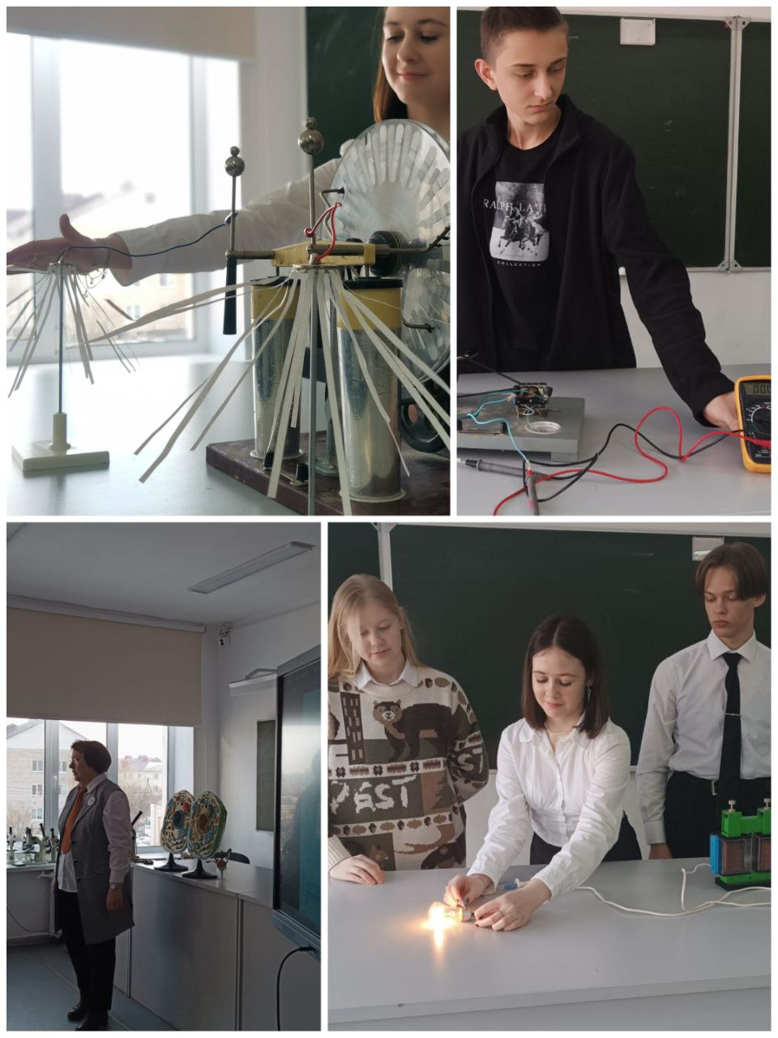
На базе МБОУ «Кромская СОШ», в которой учатся наши дети, с 2021 года успешно функционирует центр дополнительного образования «Точка роста» естественно-научной и технической направленности.

Slide 3
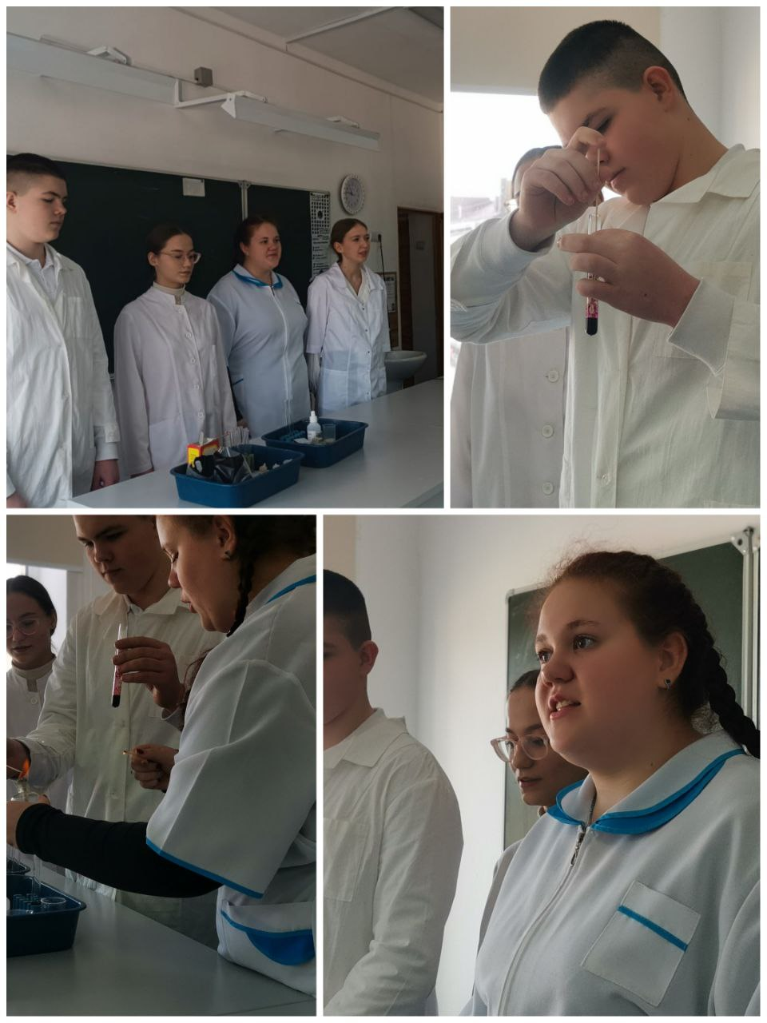
Его деятельность предусматривает занятость детей в лабораториях по физике, химии и биологии на обновленной материально-технической базе, с использованием цифровых методов обработки и анализа полученных данных. В деятельности этих кружков занято значительное количество ученического состава школы.
(245 учеников, что составляет более 100% целевого значения).

Slide 4
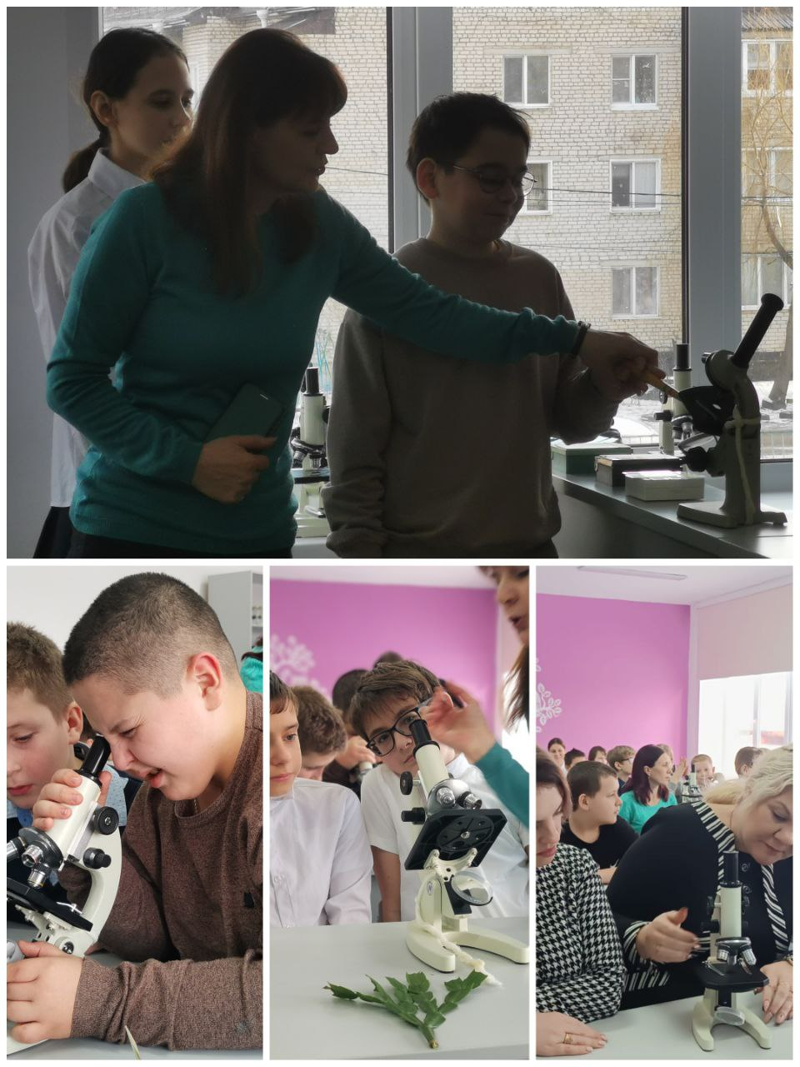
Нам, родительскому комитету школы, хотелось бы, чтобы перечень реализуемых в рамках деятельности «Точки роста» дополнительных программ образования по естественно-научным предметам был расширен в предметной области «Информатика».
К сожалению, в распоряжении педагогов на данный момент отсутствует современная материально-техническая база для развития навыков в сфере IT – технологий и WEB-дизайна.

Slide 5
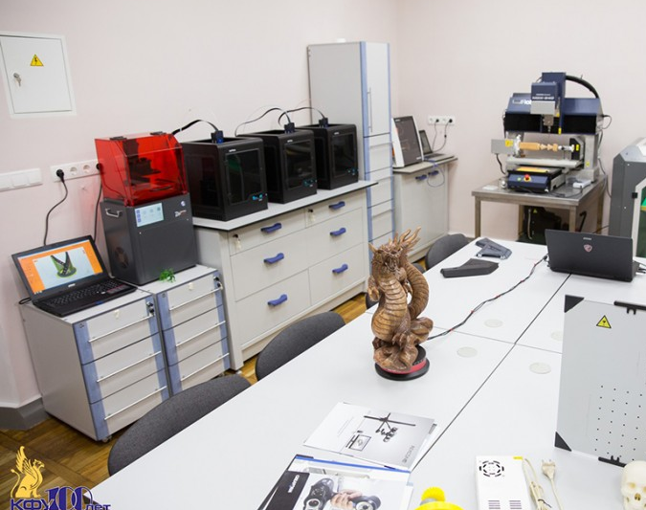
Реализация проекта «Лаборатория идей»
Позволит нашим детям, реализовывать свои способности не только в по предметам физика, химия и биология, но и даст возможность развитию и совершенствованию навыков в технологическом направлении и программировании.
Мы хотели бы видеть увеличение числа участников олимпиадного движения в данной сфере: отраслевых олимпиадах, IT-хакатонах, олимпиадах по программированию, дизайну и 3D-анимации.

Slide 6
Цели и задачи проекта «Лаборатория идей»
мы видим так:

Slide 7
Цель проекта:
создание в МБОУ "Кромская СОШ" технической лаборатории, функционал которой позволит ученикам формировать навыки исследовательской деятельности путём и методами, предусматривающими использование современного оборудования для 3D-печати и моделирования, воспитывать в себе стремление к познанию принципов устройства природных и общественных явлений, а также расширит инструменты вовлечения детей из группы риска во внеурочную деятельность, а педагогам использование оборудования "Лаборатории идей" даст новые методы и приемы профориентационной работы.

Slide 8
Для достижения поставленных целей необходимо будет решить следующие задачи проекта:
Разработать, совместно с профильным педагогическим составом школы, дополнительные программы внеурочной деятельности.
Провести обучение педагогов и членов инициативной группы родительского комитета приемам и методам работы на новом оборудовании.
Разработать совместно с администрацией и педагогическим составом школы график мероприятий, направленных на популяризацию среди учащихся IT –компетенций, на демонстрацию достижений учащихся, совершенствование навыков и умений в сфере IT и web-дизайна.

Slide 9
Использование 3D-принтеров, сканеров, учебных квадрокоптеров в рамках дополнительного школьного образования позволяет:

Slide 10
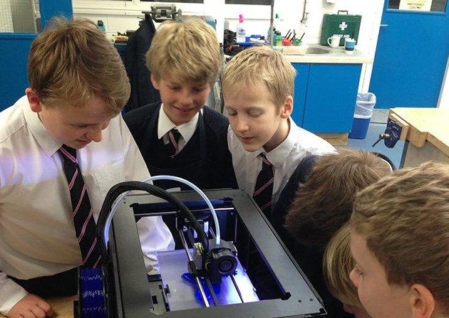
1. Обучать навыкам 3D-печати, сканирования и моделирования.
Это даёт возможность лучше овладеть компьютером, а также в процессе создания моделей визуализировать знания, получаемые на уроках геометрии, черчения и рисования.

Slide 11
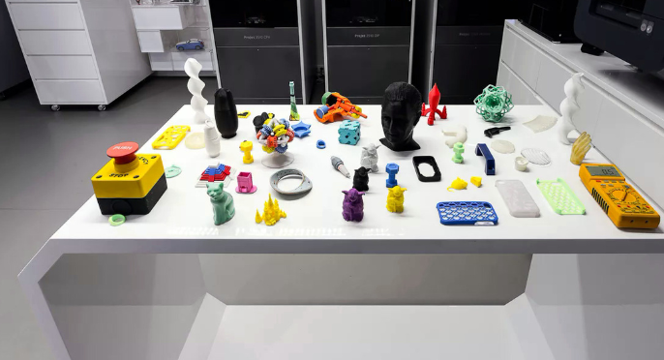
2. Создавать проектные работы.
Их можно представлять на олимпиадах, выставках или даже впоследствии превратить в технологические стартапы.

Slide 12
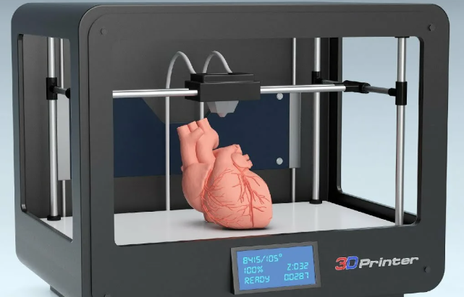
3. Помогать в изучении других предметов.
Например, на уроках математики 3D-принтер поможет изучить таблицу умножения, а в биологии — сделать напечатанную 3D-модель животного или органа, пополняя базу демонстрационного и лабораторного оборудования.

Slide 13
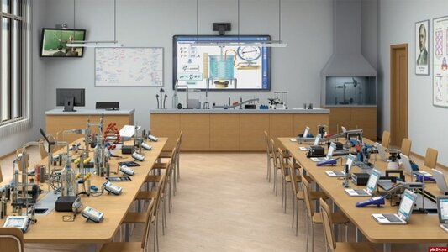
4. В образовательных учреждениях с научно-техническим профилем 3D-устройства могут применяться для изучения робототехники, машиностроения, конструирования, радиотехники и других дисциплин.

Slide 14
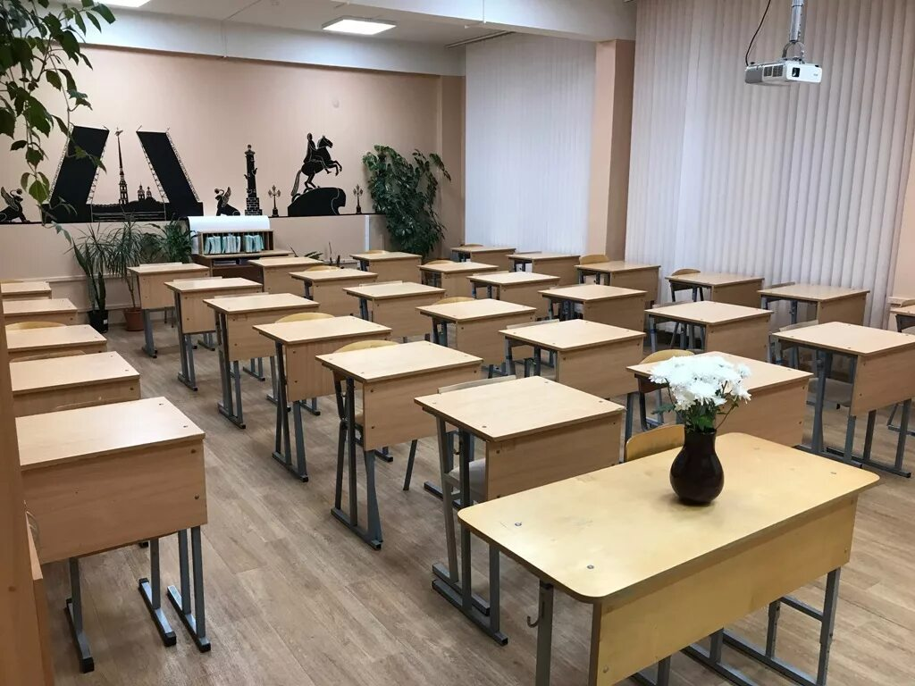
5. В учреждениях с социально-гуманитарной направленностью 3D-принтер поможет сформировать креативность, критическое мышление, коммуникацию, разовьёт стереозрение и интерес к изучаемым предметам.

Slide 15
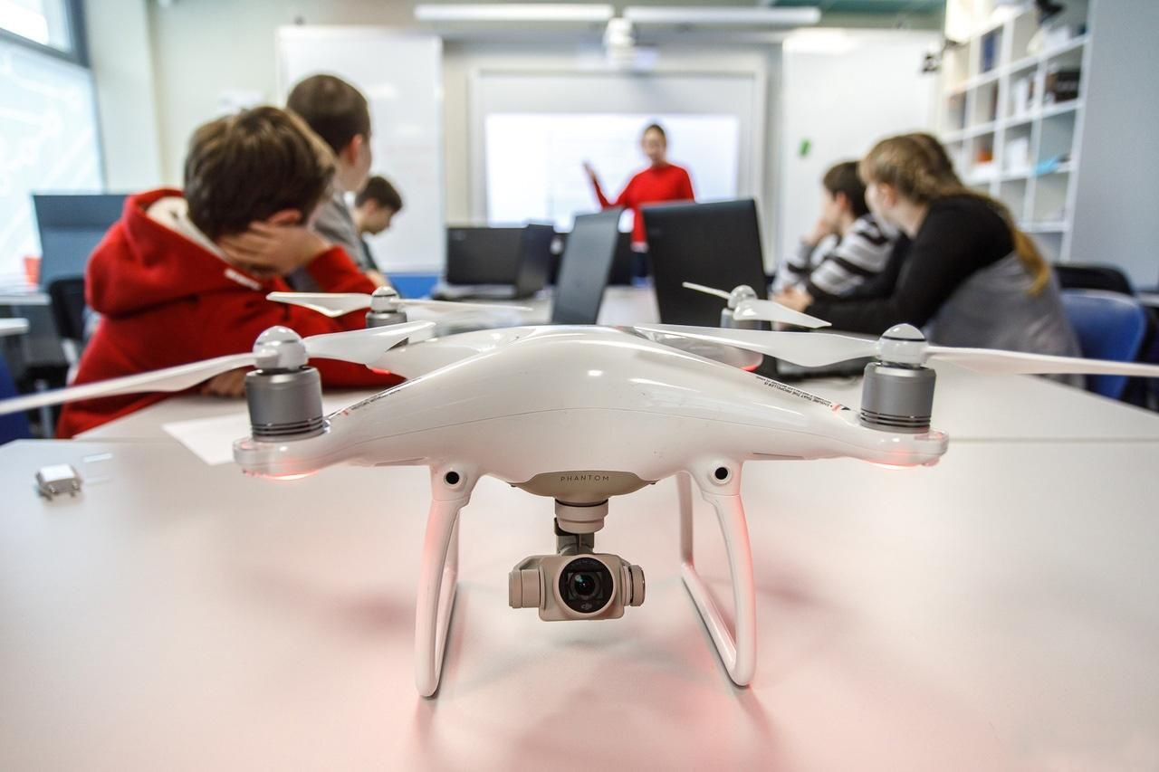
Некоторые направления использования квадрокоптеров в школе:
Программирование и робототехника: школьники изучают языки программирования, а потом на практике осваивают управление аппаратной частью дрона.
Исследования и научные эксперименты: помогают собирать данные об окружающей среде, изучать топографию, биологические и геологические особенности местности.
Изучение математики: можно проверить некоторые математические формулы. Например, рассчитать расстояние, построить маршрут полёта
География и картография: ученики могут работать с географическими информационными системами, анализировать собранные данные и создавать трёхмерные модели местности.
Наблюдение. Беспилотники незаменимы при наблюдении за животными и птицами, их можно использовать для мониторинга лесов и полей.

Slide 16
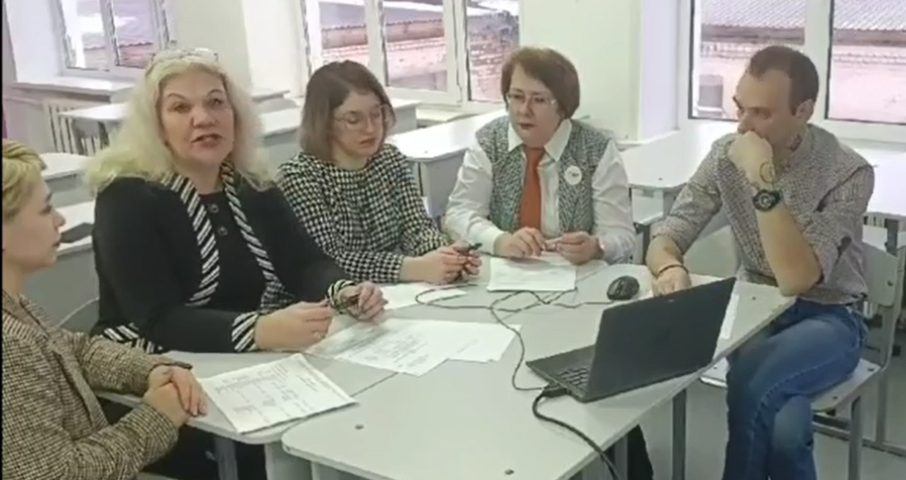
Родительский комитет
МБОУ «Кромская СОШ» искренне рассчитывает на финансовую поддержку Всероссийского общества «Знание» для реализации нашего проекта: «Лаборатория идей».
Спасибо за внимание.

